Slide 1
ANSICHTSKARTEN AUS DEN WINTERFERIEN

Slide 2




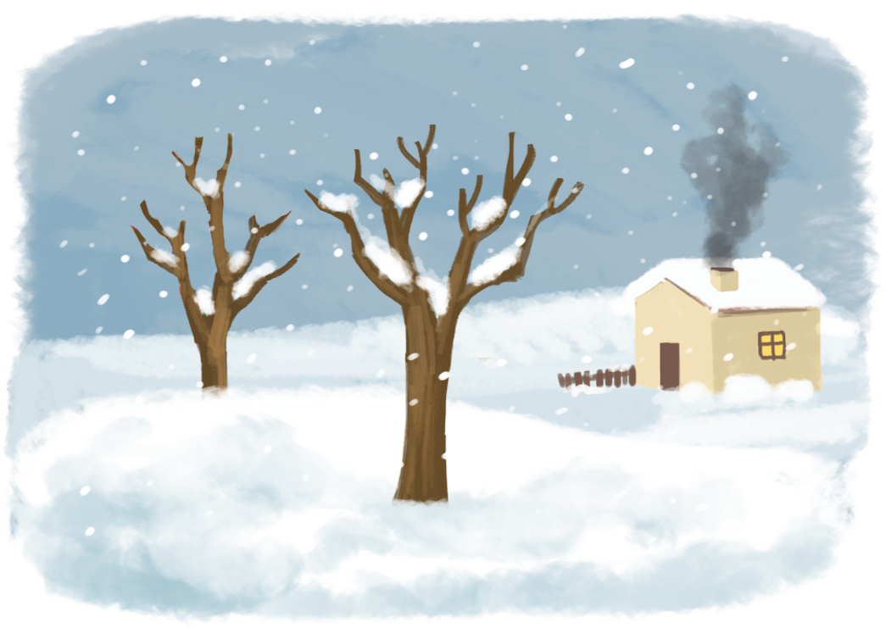




die 1. Ansichtskarte

Slide 3

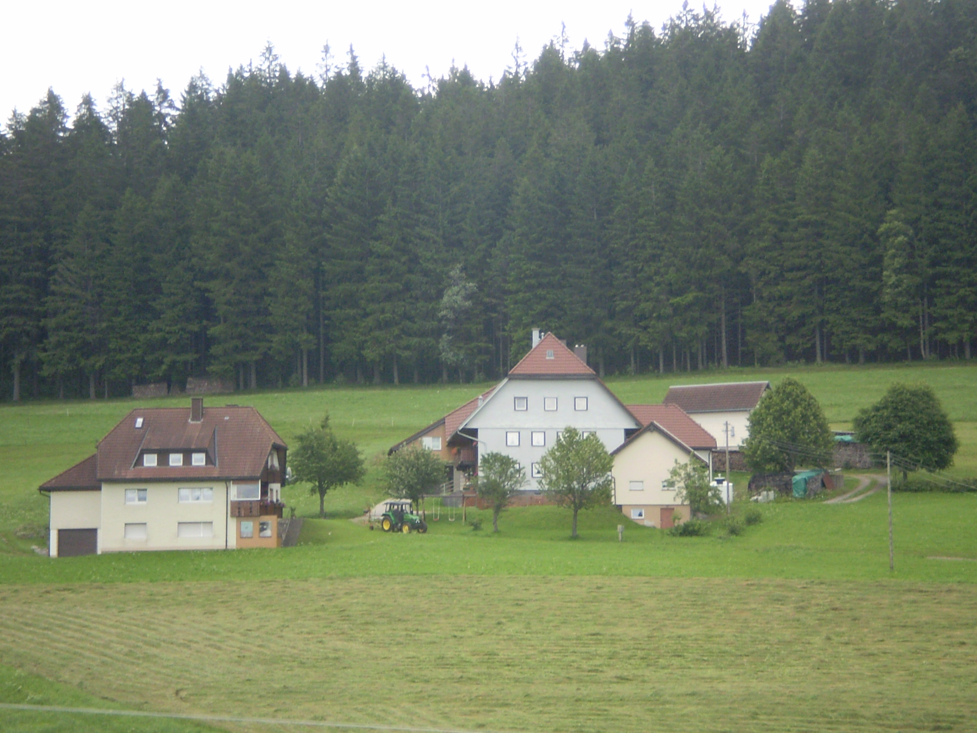
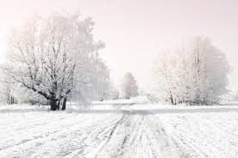


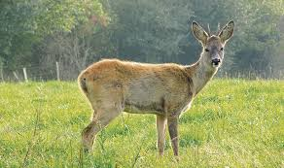

die 2. Ansichtskarte

Slide 4

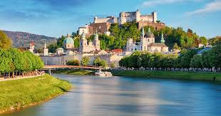



die 3. Ansichtskarte

